Slide 1
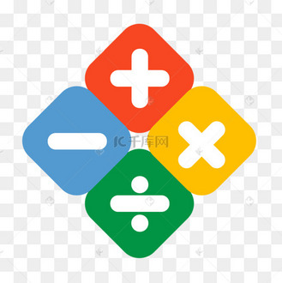

数学是人类智慧皇冠上最灿烂的明珠
——考特

Slide 2
第6组

